Slide 1
Джордж Гершвин
Жизнь и творчество

Slide 2
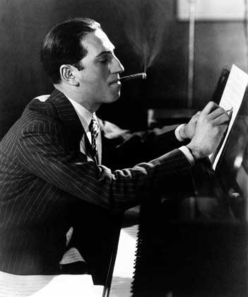



 | Джордж Гершвин George Gershwin День рождения: 26.09.1898 года Место рождения: Бруклин, США Дата смерти: 11.07.1937 года Место смерти: Голливуд, США Возраст: 38 лет Оригинальное имя: Яков Гершовиц Создатель симфоджаза (стиль, сочетающий в себе элементы джаза и легкой симфонической музыки.

Slide 3
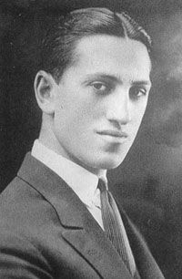
Джордж Гершвин родился в Нью-Йорке, но его родители были родом из Петербурга. Мать Роза Брушкина происходила из зажиточной семьи торговца мехами, а отец Моисей Гершович был сыном оружейника, получившего особые привилегии от царского правительства за изобретение новой модели ружья.
Роза с юности отличалась поразительной красотой и было немудрено, что 19- летний Моисей по уши влюбился в 15 - летнюю девочку раз и навсегда.
В конце 19 века по России прокатилась волна погромов. Отец Розы бросает все и по примеру многих российских евреев, навсегда покидает Россию и иммигрирует в Америку, подальше от погромов и государственного антисемитизма.
Влюбленный Моисей Гершович, не мыслил своей жизни без Розы и отправляется вслед за ней в Америку.
Роза и Моисей вновь встретились в Нью-Йорке и вскоре поженились. Это произошло 21 июля 1895 года.

Slide 4
Через год после свадьбы у четы Гершвиных, так теперь звучала их фамилия, родился первенец, а 26 сентября 1898 году на свет появляется второй сын, которых теперь весь мир знает как Айру и Джорджа Гершвиных. Вслед за Джорджем и Айрой вскоре появляются еще двое детей.
Полновластной главой семьи была красавица-мать и она правила семьей единовластно как императрица. Честолюбивая, властная и энергичная, Роза Гершвин жила американской мечтой о богатстве, удаче и успехе и все время подталкивала своего не очень то расторопного мужа к новым предприятиям и авантюрам
Семья жила не богато, но и не зная нужды. В доме даже было фортепьяно. Его, правда, купили не шумному и непоседливому Джорджу, увлекавшемуся лишь роликами, драками и футболом, а тихому и послушному Айре. Семья не была музыкальной, но музыка проникала в дома обитателей Нью-Йорка помимо их воли. Она гремела на улицах духовыми оркестрами, игравшими все, что было по сердцу его разноплеменным обитателям: английские песенки, шотландские баллады, французские куплеты, еврейские напевы и негритянские мелодии, а из ночных клубов доносилась ни на что не похожая синкопированная музыка, которую на заре нового века, назвали «джазом».

Slide 5
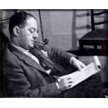
И тут произощло невероятное. Именно Джордж заинтересовался музыкой и страстно захотел заниматься.
"Мальчик - гениален", - писал его учитель, - "никаких сомнений; он сходит с ума от музыки и не может дождаться следующего урока. Время не существует для него, когда он играет. Но его интересует современная музыка, джаз. Я не возражаю. Но вначале ему следует фундаментально овладеть классической музыкой».
Айра Гершвин

Slide 6
Слава Джорджа как композитора началась с обычных песенок, звучащих на улицах. Автором слов к этим песенкам был старший брат Джорджа Айра.
Едва ли можно найти столь не похожих друг на друга людей как братья Гершвины. Джордж заводной, шумный, общительный и нервный, он весь движение, порыв и непрерывная жажда деятельности. Ему просто не сиделось на месте, и он всегда был окружен многочисленными друзьями, и всегда в центре событий. Айра уравновешен и спокоен. Блаженно растянувшись на диване, не спеша выкуривая одну сигару за другой, он мог не выходить из своей квартиры по нескольку дней, наслаждаясь покоем и тишиной.
Джордж был одержим музыкой и мог работать где угодно, когда угодно и сколько угодно. Его до конца жизни беспокоило отсутствие систематического музыкального образования и он, даже на пике славы, старался брать уроки музыки у известных музыкантов своего времени. Он говорил: «Мне еще многому нужно научится, я человек у которого немного таланта и очень много нахальства».
К 25 годам Джордж стал известным мастером “легкого” жанра. Его песни звучали по всей Америке, его многочисленные мьюзиклы шли на Бродвее, но настоящая слава композитора еще ждала своего часа. Двадцатые годы в Америке называют "веком джаза». Пластинники Луи Армстронга, Дюка Эллингтона, Пола Уайтмана расходились миллионными тиражами, а в клубах и танцзалах, где они играли яблоку негде было упасть. Радио принесло джаз в каждый дом и, естественно это не могло пройти мимо Джорджа Гершвина.

Slide 7
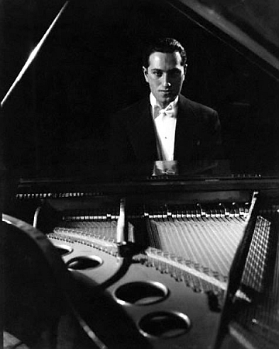

«Рапсодия в стиле блюз» 1924 г.
Премьера состоялась 12 февраля 1924 года, и эта дата стала поворотной в жизни и музыкальной карьере Джорджа Гершвина. Гершвин проснулся знаменитым, и его слава вскоре достигла Европы. Вместе со славой пришел и достаток. В 1925 году Айра и Джордж покупают пятиэтажный дом на 103-й улице Нью-Йорка, куда и перебирается все многочисленное семейство Гершвиных.

Slide 8
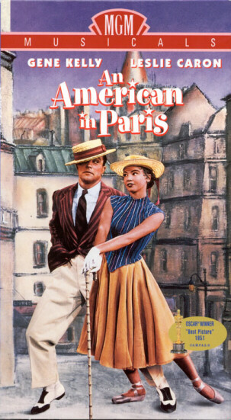
Сюита «Американец в Париже» 1928 г.
Из поездки по Европе Гершвин привозит новый замысел.
Сюжет сюиты таков: молодой американец приезжает в Париж и в погожее майское утро отправляется на прогулку по Елисейским полям. На каждом шагу он находит повод для восхищения. И не Лувр, не Версаль, а просто парижские улицы с их сутолокой, гудками таксомоторов, нарядной толпой. «Я хотел передать впечатление американского туриста в Париже - гуляющего по городу, слушающего уличные голоса и... погружающегося во французскую атмосферу», объяснял свой замысел Гершвин.

Slide 9
В 1933 году тридцатилетний Джордж Гершвин на вершине славы, у него солидный годовой доход, его имя гремит по обе стороны океана, им написано множество популярных песен и поставленных на Бродвее мьюзиклов.
Джордж перебирается из дома на 105 улице в новую двухэтажную квартиру, состоящую из четырнадцати жилых комнат, гимнастического зала, зала для приемов и английского сада. Квартира была элегантной и респектабельной, интерьер и мебель проектировались по эскизам лучших американских декораторов. В его рабочем кабинете был огромный письменный стол, со встроенными точилками для карандашей и всевозможными полочками для канцелярской мелочи, и роскошный рояль. Для работы были специально заказаны именные нотные листы с фамилией композитора в левом верхнем углу.
Джордж загружен по уши, песни и мюзиклы, гастроли и радио передачи, просто не понятно, как среди этой массы дел он находит время и силы для работы над своим самым знаменитым и значительным произведением оперой «Порги и Бесс».

Slide 10
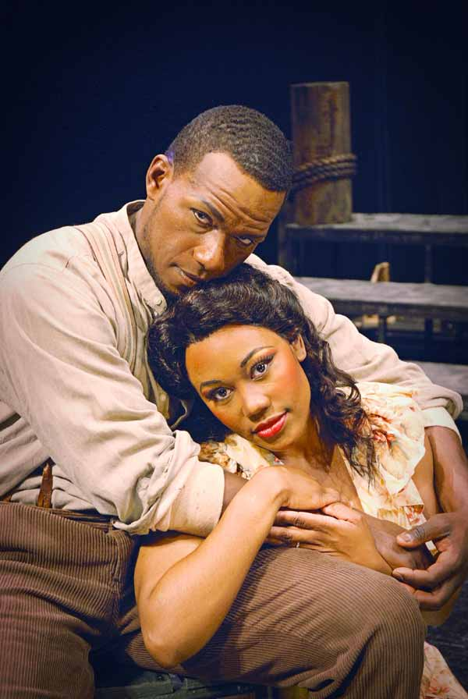
А началось эта история еще в 1926 году. Как-то Джордж долго не мог заснуть и решил немного
почитать на ночь. На глаза ему и попалась книга Хэйворда «Порги и Бэсс», он начал читать, и уже не мог оторваться, пока не дочитал до конца. Колоритный быт негров американского юга, история любви калеки Порги и красавицы Бесс, нежность и страсть, предательство и верность, любовь и измена. О таком сюжете для оперы, можно было только мечтать.
Метрополитен-опера предложила композитору заключить контракт на постановку, но от предложения пришлось отказаться т.к. негры-певцы не допускались на прославленную сцену,
а композитор не мыслил себе других исполнителей.
Премьера состоялась 30 ноября 1935 года в Бостоне. Опера была поставлена
режиссером Рубеном Мамуляном, учившимся в Московском университете.
Декорации и костюмы были выполнены по эскизам Сергея Судейкина.
Публика приняла оперу с огромным энтузиазмом. Газеты после премьеры
писали, что никогда прежде американская музыка не сверкала таким
разнообразием народных интонаций. Блюзы, спиричуэлс, духовные гимны,
трудовые негритянские песни элементы джаза и классика сливались в одну
упоительную музыкальную ткань.

Slide 11
После премьеры Джордж не мог ни есть, ни спать. Его начали мучить головные боли, он стал раздражительным и вспыльчивым. Друзья решили, что он устал и сказывается колоссальное нервное напряжение.
Обеспокоенные врачи советуют отдохнуть. Гершвин едет в Мексику и возвращается полный сил и творческих планов. Ему предлагают поработать в Голливуде. Но работа на фабрике грез не пришлась композитору по душе. Он мечтал о серьезной музыке и бесчисленные голливудские сценарии о золушках и сказочных принцах были ему в тягость.
Он немного похудел и его друзья все чаще замечали подавленное и унылое настроение весельчака Джорджа. Из состояния меланхолии его выводили только концерты. Какая-то болезнь незаметно подтачивала могучий организм. Внешне он почти не изменился, но стал раздражительным и выглядел очень усталым Его кладут в клинику, врачи убедились в том, что перед ними тяжелый случай рака мозга. Джорджу предстояла серьезная операция. Знаменитый нейрохирург Денди был в отпуске. По распоряжению правительства два эсминца разыскали в океане его яхту и доставили профессора в клинику, где находился Гершвин. Операция не внесла изменений в положение больного. 11 июля 1937 года Джордж Гершвин в возрасте 38 лет скончался.

